Slide 1

PROCEDURĂ OPERAȚIONALĂ StandarD gESTIONAREA DEȘEURILOR MEDICALE POS: PCI -06 personal medical superior
IMSP Spitalul Clinic Republican ”Timofei Moșneaga”
Instruirea privind aplicarea procedurilor operaționale
CC Prevenirea și controlul infecțiilor

Slide 2
Scopul prezentei proceduri este standardizarea modului de colectare, ambalare, depozitare temporară, transportare şi neutralizare a Deşeurilor rezultate din Activităţile Medicale pentru a preveni afectarea sănătăţii personalului medical, pacienţilor, aparţinătorilor, precum şi pentru a preveni contaminarea mediului.
Domeniul de aplicare a POS
Prevederile prezentei proceduri se aplică în toate subdiviziunile instituției, în care se desfășoară activități de tratament și îngrijire a pacienților, și se adresează întregului personal medical (medici, asistente, infermiere, surori econoame), și alte persoane care în cursul activității desfășurate utilizează procedura.

Slide 3
Cadrul legislativ
Reglementări internaționale:
Safe management of wastes from health-care activities. Second edition. Edited by Yves Charter, Jorge Emmanuel, Ute Pieper, World Health Organization, 2014, 329 p.
Reglementări naționale:
Hotărârea Medicului Şef Sanitar de Stat al Republicii Moldova nr.5 din 14.12.2001 a MS al RM cu privire la aprobarea şi implementarea „Regulamentului privind gestionarea deşeurilor medicale”.
Ordinului Ministerului Sănătății al Republicii Moldova nr. 9 din 06.01.2006 “Cu privire la nimicirea inofensivă a medicamentelor cu termen expirat, contrafăcute, cu deficiențe de calitate sau fără documentre de origine (însoțire)”.
Ghid de supraveghere şi control în infecţiile nosocomiale aprobat prin ordinul MS nr.51 din 16.02.2009.
Ordinului nr.722 din 16.07.2012 „Cu privire la ameliorarea activităţii serviciului anatomopatologic în Republica Moldova”.
Ordinul Ministerului Sănătății nr. 652 din 06.06.2013 “Cu privire la implementarea Strategiei de gestionare a deșeurilor în Republica Moldova pentru anii 2013-2027”.
Ghid practic „Siguranţa injecţiilor” aprobat prin ordinul MS RM nr.765 din 30.09.2015.
Regulament sanitar privind gestionarea deșeurilor rezultate din activitatea medicală, aprobat prin Hotărârea Guvernului nr.696/2018.

Slide 4
Clasificarea deșeurilor
Deșeuri periculoase:
anatomo-patologice și părți anatomice
infecțioase
tăietor-înțepătoare
chimice și farmaceutice
Deșeuri nepericuloase
deșeuri menajere
Personalul implicat în procesul de gestionare a deșeurilor rezultat din activitățile medicale trebuie să respecte precauțiunile standard cu respectarea igienei mâinilor cu utilizarea echipamentului de protecție corespunzător!

Slide 5
Etapele de gestionarea a deșeurilor medicale:
Colectarea, segregarea și ambalarea - la locul de producere;
Transportul - de la locul de producere la Camera de autoclavare;
Tratarea și eliminarea;
Evidența cantităților de deșeuri;
Instruirea și formarea personalului.

Slide 6
1. Colectarea, segregarea și ambalarea de deșeuri medicale
Se efectuează nemijlocit la locul generării acestora de către personalul medical care efectuează manipularea, și se colectează în ambalaj corespunzător categoriei de deșeuri. În cazul în care nu s-a efectuat segregarea, întreaga cantitate e considerată ca deșeuri periculoase.
Codul de culori pentru colectarea deșeurilor:
Negru – pentru deșeuri nepericuloase (menajere);
Galben – pentru deșeuri periculoase (infecțioase, tăietor-înțepătoare, chimice, anatomo-patologice)
Ambalajele de culoare galbenă pentru deșeurile periculoase obligator poartă pictograma „Pericol biologic”.

Slide 7
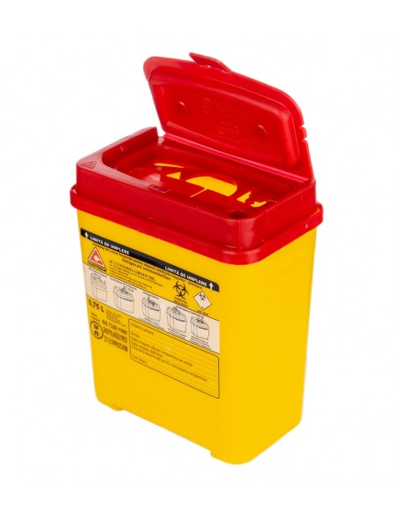
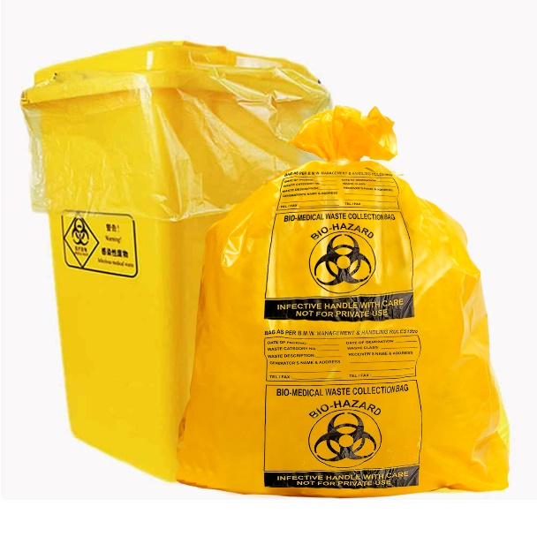
Deșeuri tăietor-înțepătoare: ● recipiente de unică folosință, din material rigid, rezistent la acțiuni mecanice ● pictograma „Pericol biologic” ● capac cu dispozitiv de detașarea a acelor și mecanism de închidere definitivă ● asistenta medicală notează data și ora începerii depozitării Deșeuri infecțioase: ● cutii ecobox/containere ce conțin saci galbeni rezistenți ● pictograma „Pericol biologic” ● gradul de umplere nu depășește 2/3 ● asistenta medicală e notează data și ora începerii depozitării

Slide 8
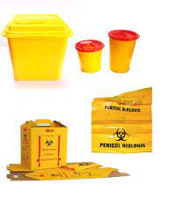
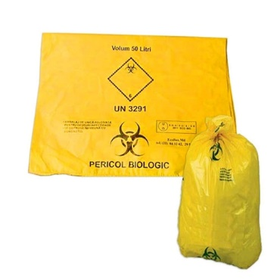

Deșeuri anatomo-patologice: ● recipienți ce se închid ermetic, cu conservare în formalină ● saci galbeni cu pictograma „Pericol biologic” ● se etichetează de asistenta medicală de operație cu datele corespunzătoare și înregistrează informația în registru Deșeurile din laborator: ● saci autoclavabili cu pictograma „Pericol biologic” ● gradul de umplere nu depășește 2/3 din volumul său Deșeurile nepericuloase: ● saci negri ● colectarea la necesitate, responsabili infirmiera sau sora economă
Evidența deșeurilor se face de către infermieră sau sora econoamă.
Asistenta medicală superioară va monitoriza datele înregistrate.

Slide 9
2. Transportul deșeurilor
Cerințele pentru transportarea deșeurilor periculoase la camera de autoclavare:
Se efectuează cu ajutorul pubelelor mobile de culoare galbenă, cu pictograma „Pericol biologic”;
Deșeurile sunt păstrate în ambalajul în care au fost colectate;
Persoane responsabile: infermiera, sora econoamă din secție;
Se folosesc ascensoarele nr. 2 și nr. 11;
Conform graficului, în intervalul orelor 05:30 – 06:30 sau 16:00 – 19:00;
Respectarea strictă a normelor de igienă și securitate;
După efectuarea transportului, la întoarcere, responsabilii trebuie să dezinfecteze roțile pubelelor, trecându-le peste covorașul impregnat cu dezinfectant ce se află în fața ascensoarelor nr. 2 și nr. 11 din subsol.

Slide 10
Cerințe de transportare a deșeurilor nepericuloase: - Deșeurile se păstrează în ambalajul în care au fost colectate; - Persoanele responsabile: infermiera, sora econoamă din secție; - La necesitate; - Prin intermediul tuburilor colectoare de deșeuri, care se găses pe fiecare etaj în aripa stângă și dreaptă.

Slide 11
3. Tratarea și eliminarea
Neutralizarea deșeurilor periculoase se efectuează în cadrul camerei de autoclavare.
După tratarea deșeurilor periculoase la camera de autoclavare, acestea devin inofensive – deșeuri nepericuloase.
Deșeurile neutralizate sunt depozitate temporar în compartimentul pentru deșeuri menajere.
Deșeurile menajere sunt evacuate zilnic de către operatorul economic contractat Î.M. Regia Autosalubritate.
Persoana responsabilă pentru evidența și predarea deșeurilor menajere centralizat către agentul economic este Șeful Serviciului gospodăresc.

Slide 12
4. Evidența DRAM
Înregistrarea cantităților de deșeuri periculoase generate de instituție, se efectuează în Registrul de evidență de gestionare a deșeurilor a camerei de autoclavare, prin calcularea cantităților lunare.
Anual, instituția prezintă un raport privind activitatea de gestionare a deșeurilor medicale (Anexa 7). Responsabili de întocmirea acestui raport este Serviciul sanitar-epidemiologic.
Responsabili de înregistrarea și raportarea deșeurilor nepericuloase este Șeful Serviciului gospodăresc.

Slide 13
5. Instruirea personalului
Se efectuează conform POS gestionarea deșeurilor medicale, în următoarele situații:
La angajare;
La preluarea unei sarcini noi de serviciu sa la trecerea la alt post;
La introducerea de echipamente noi sau la modificarea echipamentelor existente;
La introducerea de tehnologii noi;
La recomandarea medicului epidemiolog, care a constatat nereguli în aplicarea codului de procedură;
Periodic, indiferent dacă au survenit sau nu schimbări în sistemul de gestionare a deșeurilor, conform „Planului de instruiri anuale ale angajaților”.

Slide 14
Ce urmează după instruire?
Instruirea în cascadă la locul de lucru, contra semnătură
Testarea angajaților – pentru evaluarea cunoștințelor
Monitorizarea zilnică a implementării și aplicării în practică
Șeful de subdiviziune
Audit intern periodic de monitorizare a implementării POS gestionarea deșeurilor medicale
SMC serviciilor medicale

